Slide 1
Embedded Project
[ 1-6팀 ]
NFC를 활용한 출석체크 단말기 구현
2010045000 임도윤
2010045000 조진우
2010045000 정영민
2010045075 김현빈

Slide 2
Contents
1. 프로젝트 개요
2. 기능 흐름
3. 구현내용
4. 기능 및 장/단점
5. 역할분담
6. 시연

Slide 3
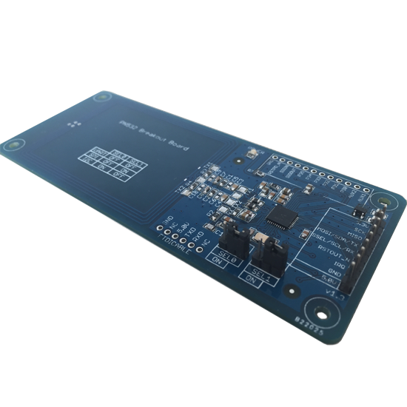
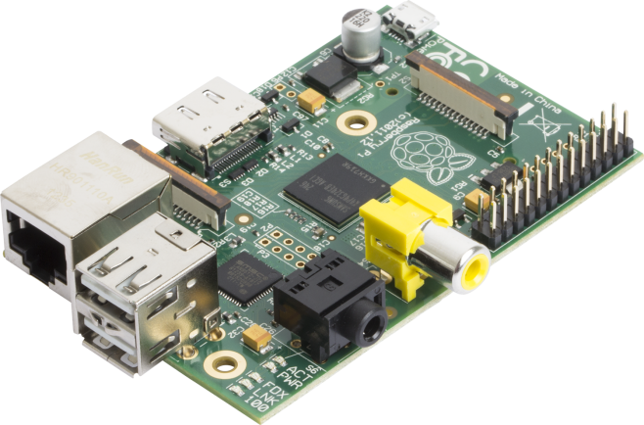
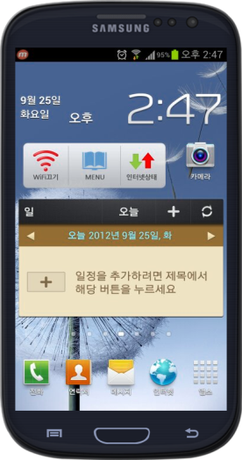
NFC 기술을 이용한 출석체크 단말기
프로젝트개요
라즈베리파이
NFC기술
스마트폰

Slide 4
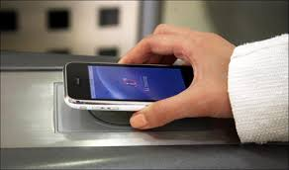

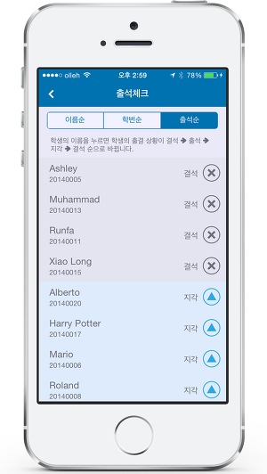
기능 흐름
1.NFC로 스마트폰을 인식
2.인식된 정보가 데이터 베이스로 전송
3-1.기 입력된 사용자의 경우 출석 등록
3-2.처음 입력되는 정보의 경우 사용자 신규등록
4.출석체크 완료

Slide 5
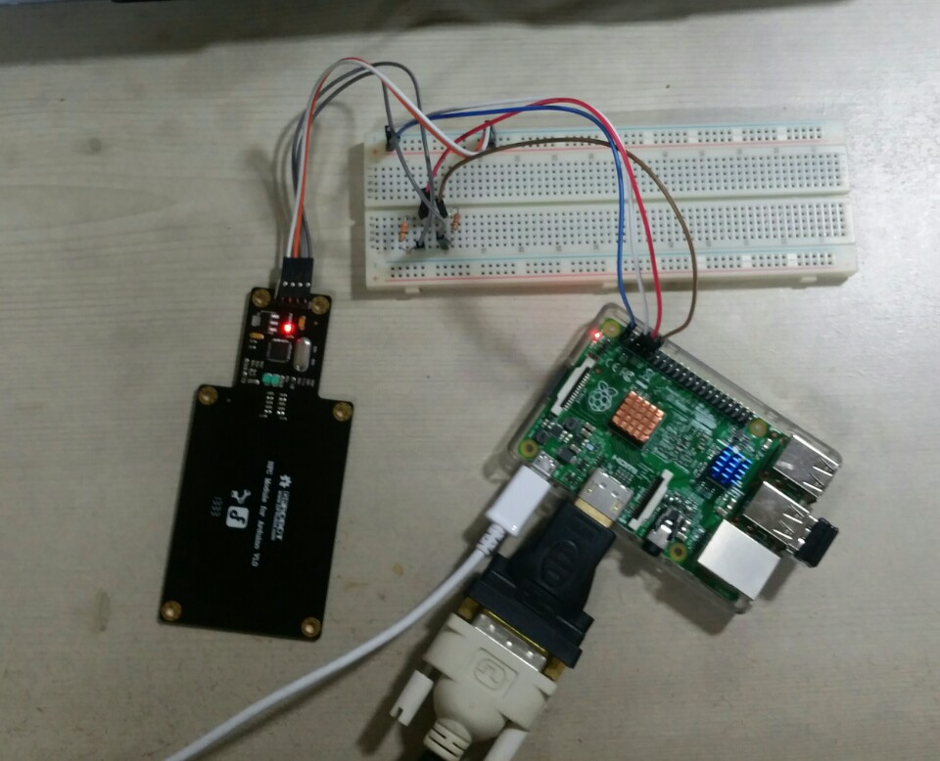
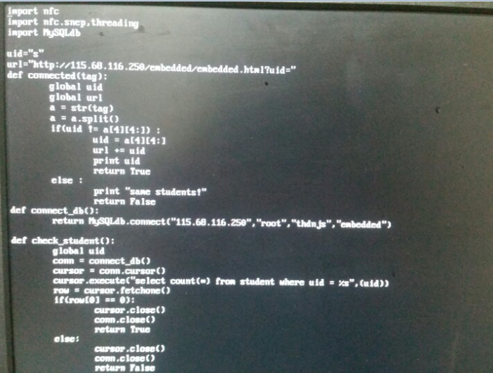
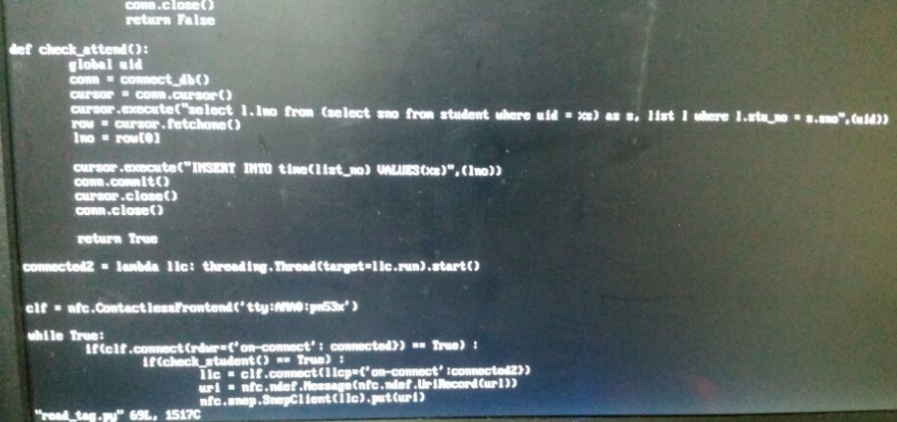
구현내용
▷ 라즈베리파이와 NFC리더기의 연결 및 연동
▷ Python 소스코드

Slide 6
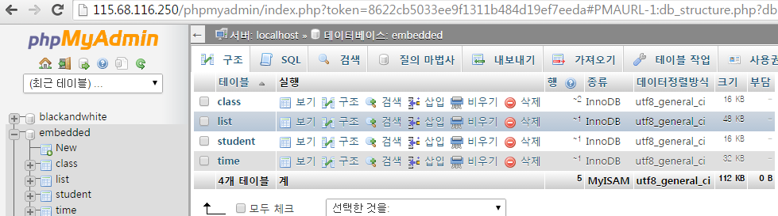
구현내용
▷ DB구축
- embedded DB상에 class, list, student, time Data Table을 추가하여 구성

Slide 7
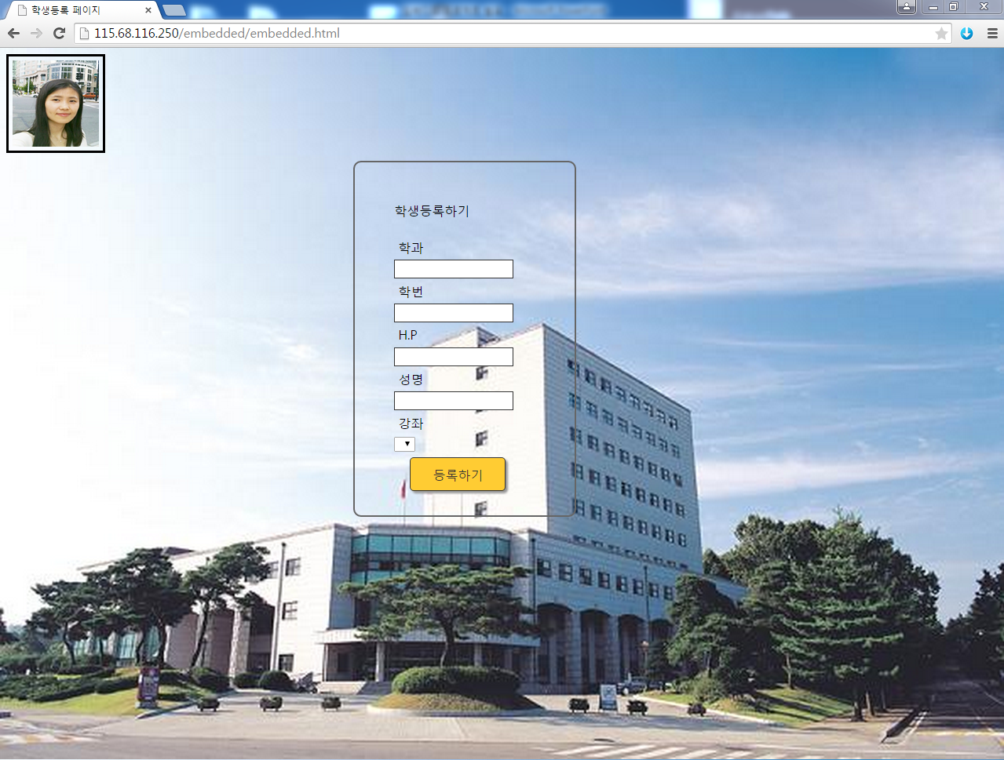
구현내용
▷ 학생등록 페이지
- DB상에 등록되지 않은 학생이 출석체크를 하였을 때
학생등록을 위한 웹 페이지

Slide 8
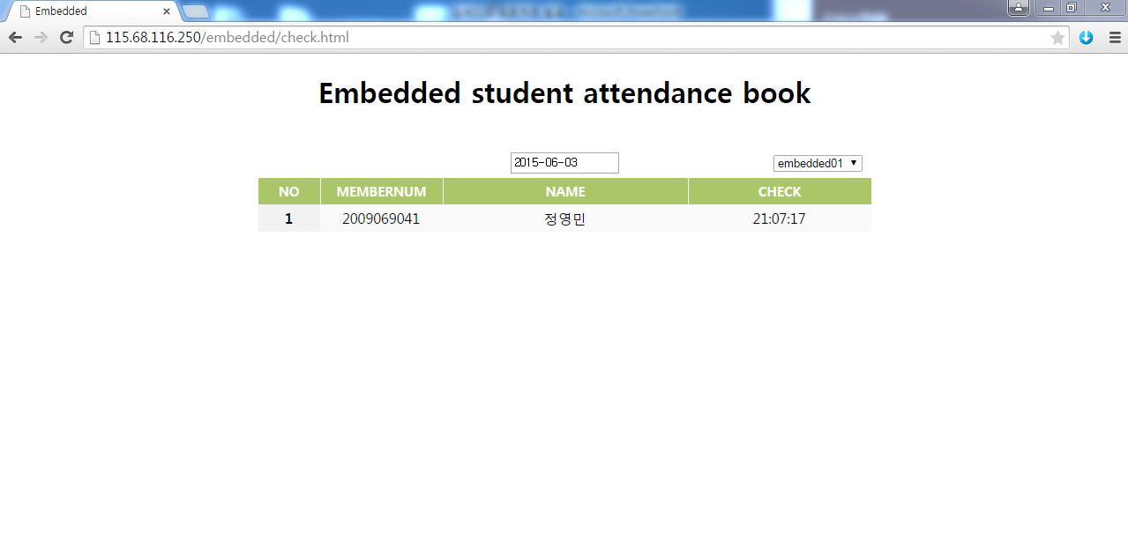
구현내용
▷ 출석체크확인 페이지
- 학생/교수님이 출석체크상태를 확인할 수 있는 웹 페이지

Slide 9
▷ 스마트폰과 NFC 기술을 이용하여 편리한 출석체크
▷ 웹을 이용하여 편리하게 교수님 및 학생들의 출석체크상태 확인
기능
▷ 출석체크 시간의 절약
▷ 대리출석감소의 기대효과
▶ Jquery를 이용하여 정적이 아닌 동적으로 웹페이지를 구성하도록 설계 ,
따라서 강의의 DB값을 입력해주면 어떤 수업에서도 쓸 수 있음
장점
단점
▶ 대리출석체크의 위험성존재

Slide 10
역할분담
임도윤 | 정영민 | 조진우 | 김현빈
- 전반적인 개발 도움 - 고유번호 추출 , NFC Beam 통신, 서버 통신 (Python) | Database 설계 학생 등록 웹페이지 제작 | 출석 체크 확인 웹페이지 제작
라즈베리파이와 NFC 리더기 연동

Slide 11

시연

Slide 12
THANK YOU

